Slide 1
Русский язык
2 класс

Slide 2
Русский язык
Тема урока:
«Знакомство»

Slide 3
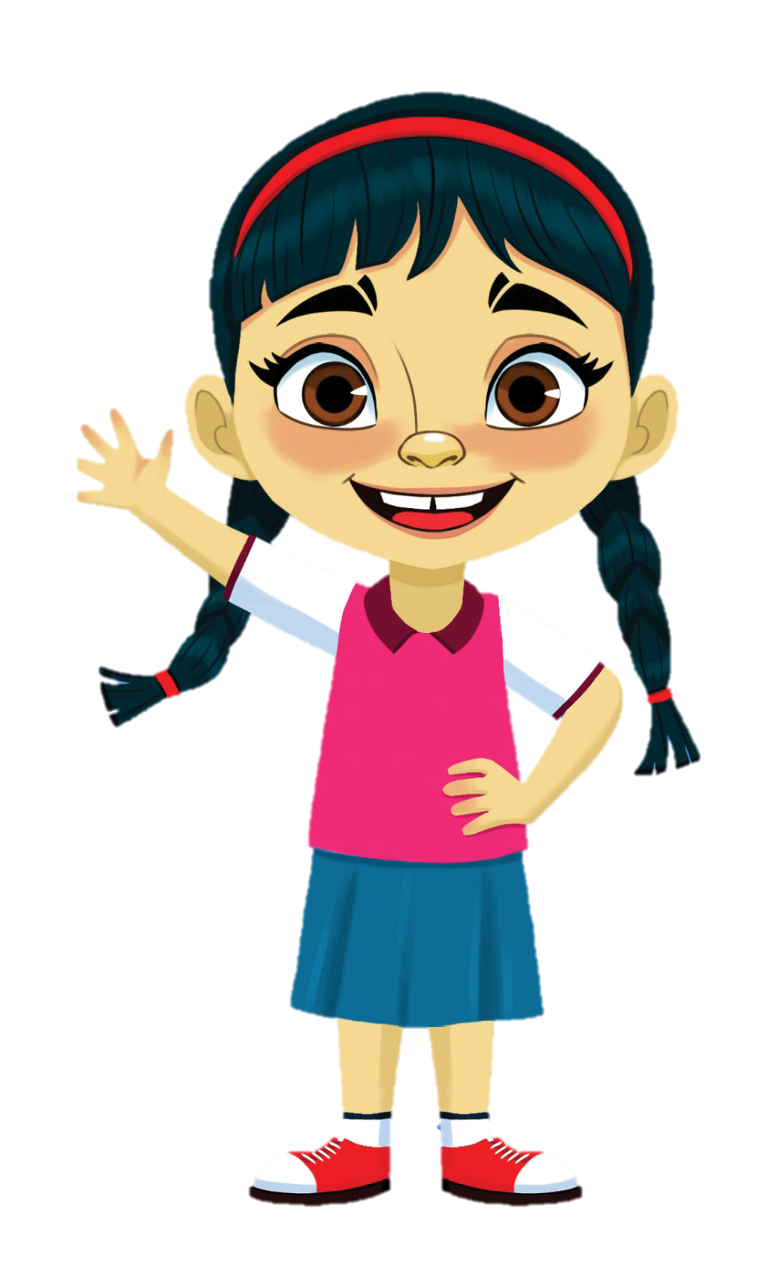
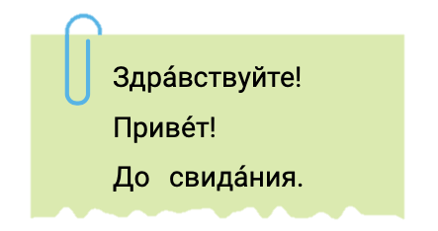
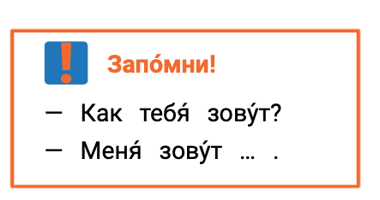

Slide 4
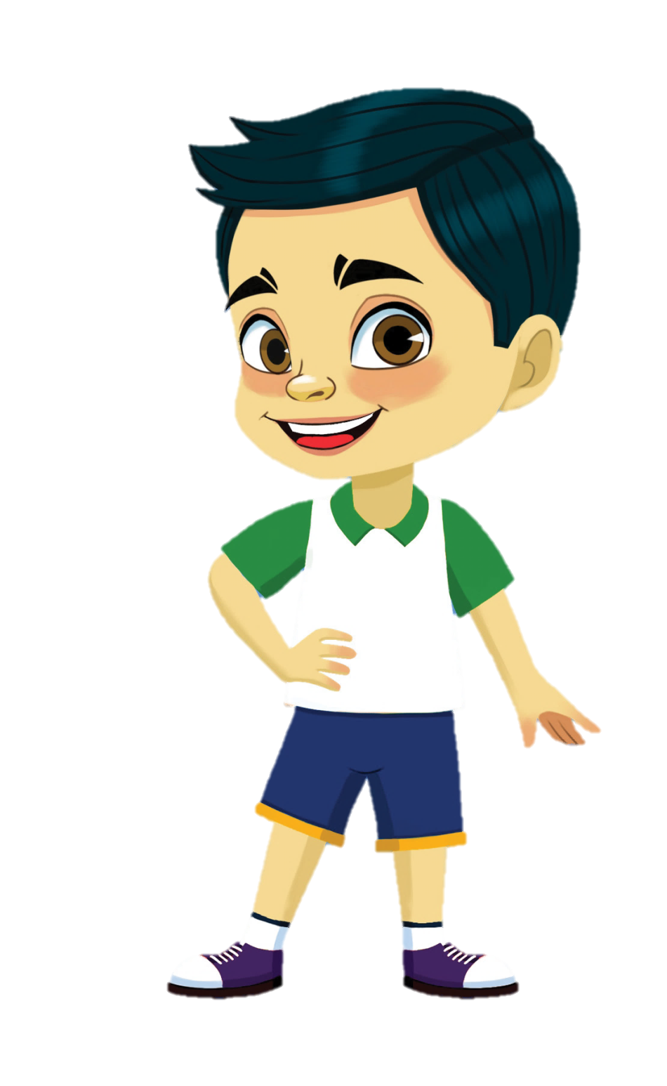

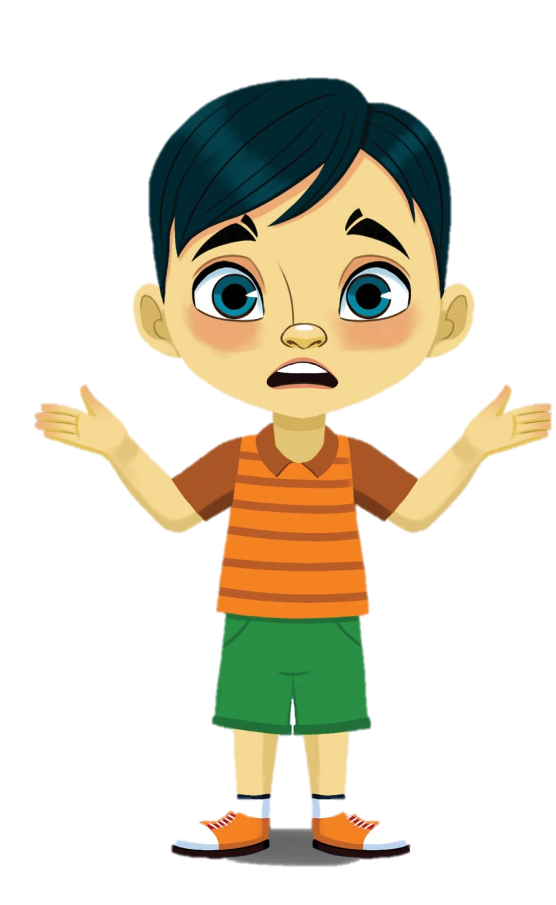
Э́то кто?
Э́то ма́льчик.
Э́то де́вочка.

Slide 5
Привет!
Как тебя зовут?
А меня зовут…
Привет!
Как тебя зовут?
А меня зовут…
Э́то ма́льчик.
Э́то де́вочка.

Slide 6
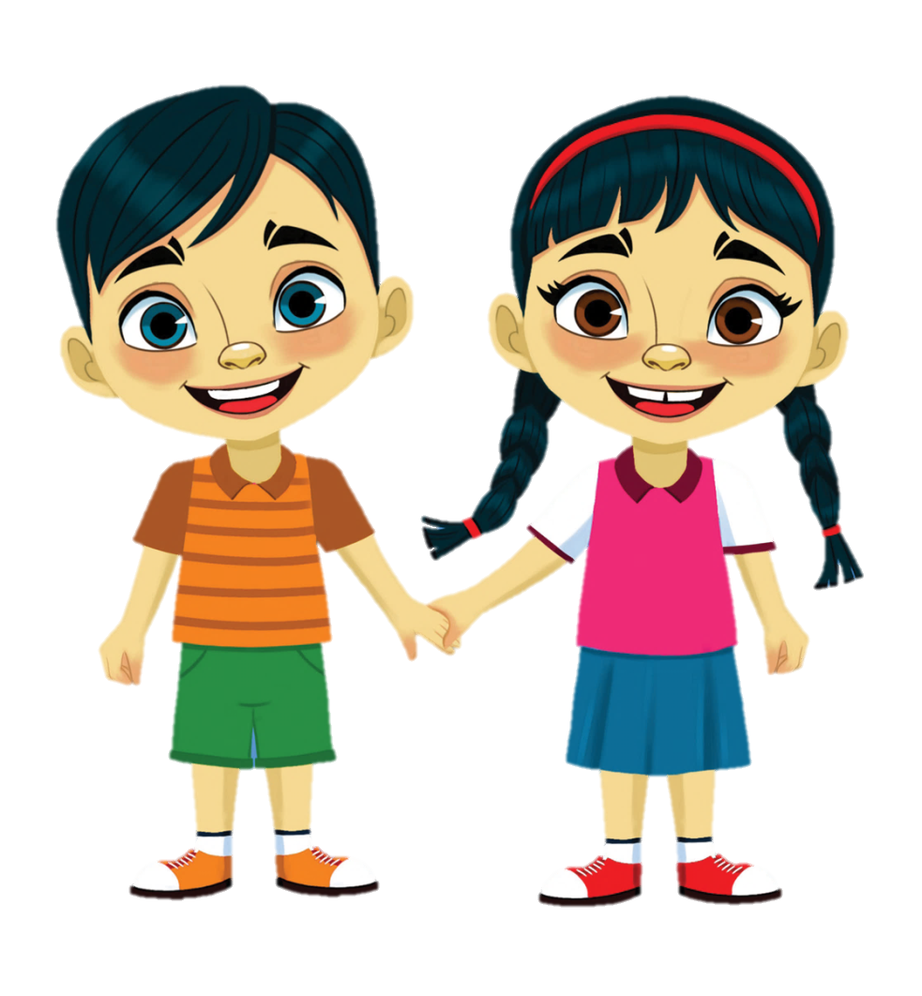
Э́то кто?
Э́то де́ти.

Slide 7
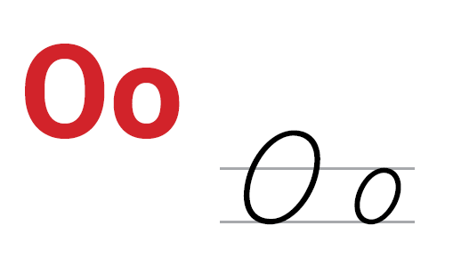
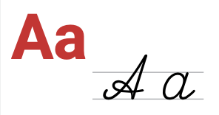
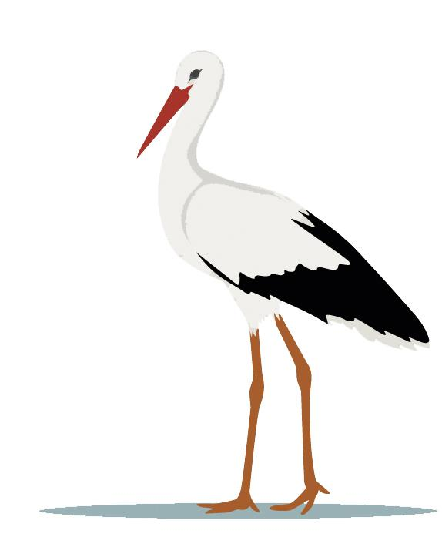


Slide 8
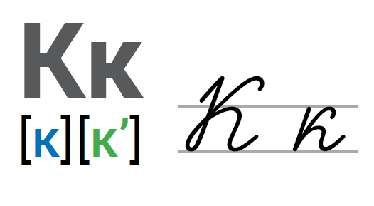
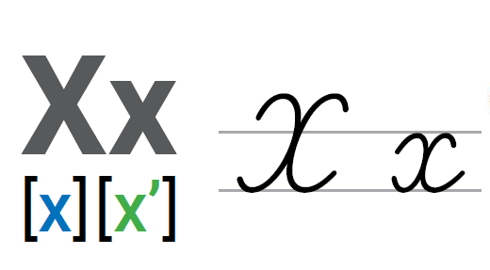

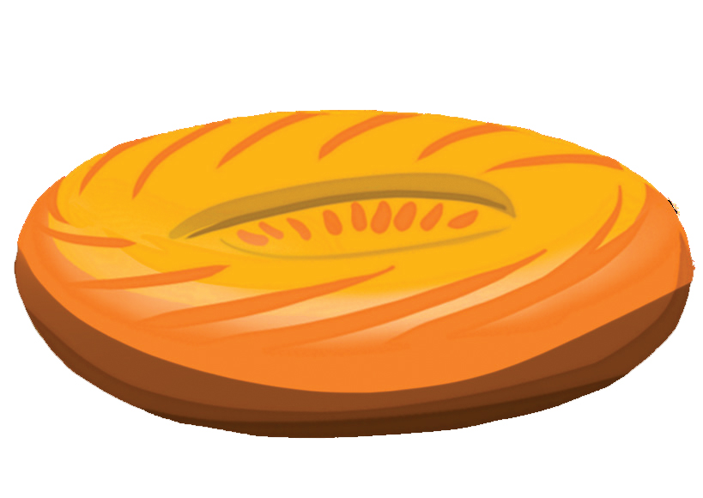

Slide 9
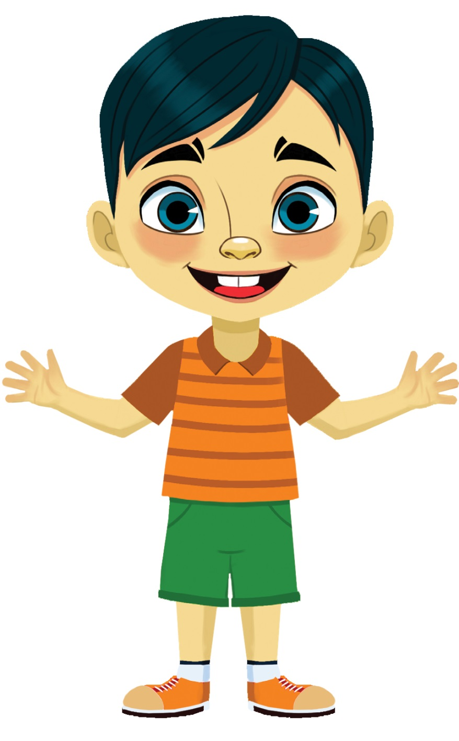
Хорошо«
Де«вочка
Ма«льчик
Хорошо́
Де́вочка
Ма́льчик

Slide 10
Хорошо«
Де«вочка
Ма«льчик
Хорошо́
Де́вочка
Ма́льчик

Slide 11
Хорошо«
Де«вочка
Ма«льчик
Хорошо́
Де́вочка
Ма́льчик

Slide 12
Хорошо«
Де«вочка
Ма«льчик
Хорошо́
Де́вочка
Ма́льчик

Slide 13
Хорошо«
Де«вочка
Ма«льчик
Хорошо́
Де́вочка
Ма́льчик

Slide 14
Спасибо!
До встречи на следующем уроке!

